Slide 1
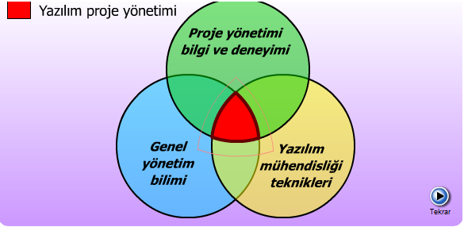

Slide 2
Etkin proje yönetimi
İnsan Kaynakları: Seçim, performans yönetimi, eğitim, kariyer geliştirme, organizasyon ve iş tasarımı, ekip kültürü geliştirme konuları üzerinde durulmalıdır.
Problemler: Bir proje planlanmadan önce amacı ve alanı belirlenmeli, alternatif çözümler düşünülmeli, teknik ve yönetim kısıtları tanımlanmalıdır.
Süreç: Yazılım geliştirme sürecinde gerçekleştirilen işlemler, esas işlemler ve bunların gerçekleşmesini destekleyen işlemlerden oluşur.

Slide 3
YAZILIM ÖLÇUMU
Yazılım mühendisliği, yazılım ürününü oluşturmaya, mühendislik yaklaşımı uygulamakla ilgili olan teknikler toplamını tanımlamak için kullanılan terimdir. Mühendislik yaklaşımı, yönetme-maliyet hesabı, planlama, modelleme, analiz etme, tasarlama, gerçekleştirme ve bakım anlamındadır. Tüm bu adımlarda ölçme vardır.

Slide 4
Yazılım ürünü geliştirilen ölçülebilir hedefler belirlenememektedir. Örneğin; kullanım kolaylığı (user-friendly), güvenilir (reliable), bakım. Ancak bu özellikler için sayısal değerler verilmemektedir
Yazılım projelerinin gerçek maliyetlerini oluşturan çeşitli elemanları ölçmek zordur.
Ürettiğimiz ürünlerin kalitesini ölçemeyiz. Örneğin potansiyel kullanıcının belirli bir kullanım süresinde karşılaşacağı hata olasılığı veya farklı bir makine ortamında ne kadar sürede çalışabilir hale getirileceği gibi bir ürünün ne kadar güvenilir olabileceği söylenememektedir.
Yeni gelişme teknolojisi veya aracının denenmesi sonucunda uygun olup olmadığı kesin ölçüm sonuçları ile değil anlatım yoluyla cevaplanmaktadır.
Yazılım ürünü; ürün niteliğinin belirlenmesi, üretici verimliliğinin saptanması,

Slide 5
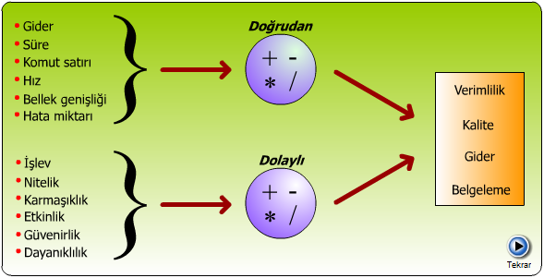
Yazılım Ölçüm Tipleri

Slide 6
FP
olarak hesaplanmaktadır. Yazılımın basit-orta-karmaşık oluşu tahmin yoluyla kestirilmektedir. Yazılımın 14 özelliğine göre (Tablo 2.2) "karmaşıklık düzeltme değeri" (εf_{i}) bulunarak da
FP = Sayı toplamı (0.65 + 0.01 εF_{i}) (i = 1.... 14)
fonksiyon noktası hesaplanabilmektedir.

Slide 7
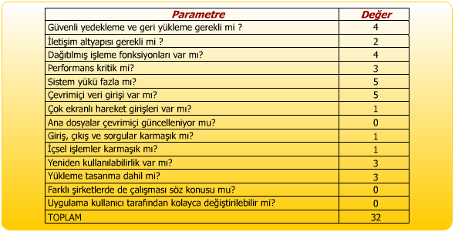

Slide 8
Verimlilik = FP/kişi * ay
Kalite = Hata/FP
Gider = Toplam gider/FP
Belgeleme = Belge sayfası/FP

Slide 9
YAZILIM PROJE MALİYET TAHMİN YÖNTEMLERİ
Plânlama aşamasında yapılan proje tahmininin tutarlı ve güvenli olamayacağı saptanmıştır. Buna karşın yine de, eski bilgi ve deneyim sonuçlarına dayanarak, bir tahminde bulunmak gerekmektedir. Bu amaçla, çeşitli tahmin yöntemleri geliştirilmiştir: bilirkişi takdiri - Delphi yöntemi –
analiz yöntemi - istatistik modeller

Slide 10
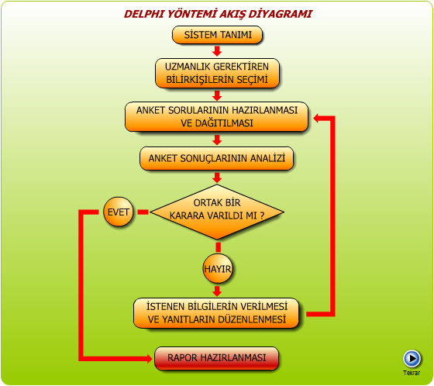
DELPHI

Slide 11
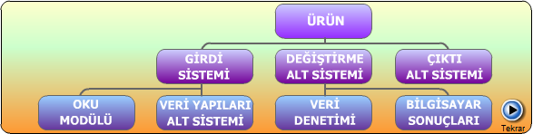
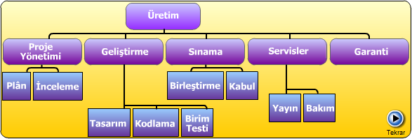
ANALİZ YÖNTEMİ

Slide 12
İSTATİSTİK MODELLER
İstatistik modeller, doğrudan ölçülmeyen bir değeri (y), ölçülebilen bağımsız bir değişken (x) yardımı ile kestirmek amacı ile kurulan,
y = f (x)
istatistik fonksiyonlardır
Yazılım proje tahmininde genellikle;
y=ax^{b}
Analiz yöntemi; ürün veya işlemi hiyerarşik olarak öğelerine ayırarak, en alt öğelerden başlayıp yukarı doğru her öğe için gider takdir etmektedir. Bu amaçla önce, ürüne ve/veya üretime dayalı analiz kartı düzenlemektedir

Slide 13
COCOMO
Boehm; COCOMO (Constructive Cost Model) adını verdiği ilginç bir yazılım proje hesabı tahmin modeli geliştirmiştir. Model, hiyerarşik olarak üç basamak halinde uygulanmaktadır.
1. TEMEL COCOMO Bin kod satırına (KLOC) dayanarak iş hacmi (H) kestirilmekte ve H serbest değişkenine bağlı olarak da proje süresi (T) hesaplanmaktadır.
H = a KLOC^{b}
T = c H^{d}

Slide 14
COCOMO
2. ORTA COCOMO Temel COCOMO modeline ayrıca ürün-donanım-işgücü-proje özelliklerinden oluşan ve düzenlenen bir tablodan alınan bir “düzeltme faktörü” (EAF) de serbest değişken olarak eklenmektedir.
H = a KLOC^{b} . EAF

Slide 15
COCOMO modeli,
COCOMO modeli, proje hesapları için geliştirilmiş en uygun yöntem olarak görülmektedir. Bu yöntemin uygulamasında izlenen işlemler:
Üründeki bütün alt sistem ve modellerin tanımlanması,
Her modülün büyüklüğünün tahmini ve bu tahminlere dayanarak, alt sistemler ile sistemin tamamının büyüklüğünün hesaplanması,
Modül düzeyleri için, ilgili tablolarda ürün, donanım, personel, uygulanan teknoloji özelliklerine göre verilmiş olan düzeltme faktörlerinin (EAF) alınması,
Her modül için, tablolardan alınan katsayılara ve faktörlere göre istatistik fonksiyonlar oluşturularak iş hacmi (H) ve proje süresi (T) değerlerinin hesaplanması,
Modül hesabı sonuçlarına göre, sistemin geliştirilmesi için gerekli toplam işgücü ve proje süresinin bulunması,
Fayda/yarar değerlendirmesi için, duyarlık analizlerinin yapılması,
Planlama ve analiz giderlerinin eklenmesi,
Sonucun, Delphi yöntemi uygulanarak takdir edilen değer ile karşılaştırılması ve farklılığın giderilmesi
aşamaları halinde verilmektedir.

Slide 16
ÖRNEK
Orta COCOMO basamağında da düzeltme faktörünün (EAF), duruma göre 0,90-1.40 arasında alınmasını öğütlemektedir. Örneğin, bir mikro işlemcide uzaktan haberleşme amacı ile kullanılan 10.000 satır kodlu gömülü (embedded) sistem yazılımında, düzeltme faktörü EAF = 1.17 alınarak, geliştirilmesi için gerekli
İş Hacmi : H = 3.6 101.20 * 1.17 = 66.8 programcı / ay
Proje Süresi T= 2.5 66.8 0.32 = 9.6 ay

